Slide 1
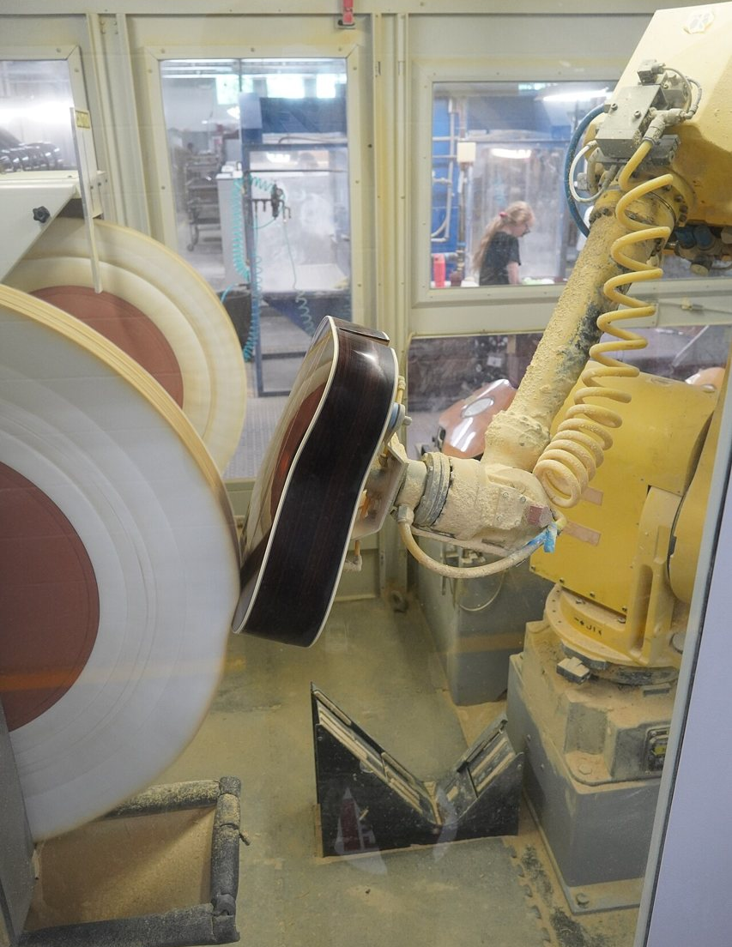
Sun'iy intellektga asoslangan kompyuter tizimlari muhandisligi
MA'RUZA · M13 · 2 soat
Intellektual kompyuter tizimlarini loyihalash
O‘qituvchi: S.Iskandarova, t.f.f.d. (PhD), dotsent
2026-2027 o‘quv yili
https://aiscan.airi.uz/ktm/
Rasm: Henrysz · Wikimedia Commons · CC BY 4.0

Slide 2
MA’RUZA REJASI
Reja
Intellektual kompyuter tizimi arxitekturasi
1
Kiber-fizik tizimlar (Cyber-Physical Systems)
2
Raqamli egizak (Digital Twin) texnologiyalari
3
Avtonom hisoblash tizimlari
4
Qaror qabul qilishni qo'llab-quvvatlovchi intellektual tizimlar
5
M13 · Intellektual kompyuter tizimlarini loyihalash
2

Slide 3
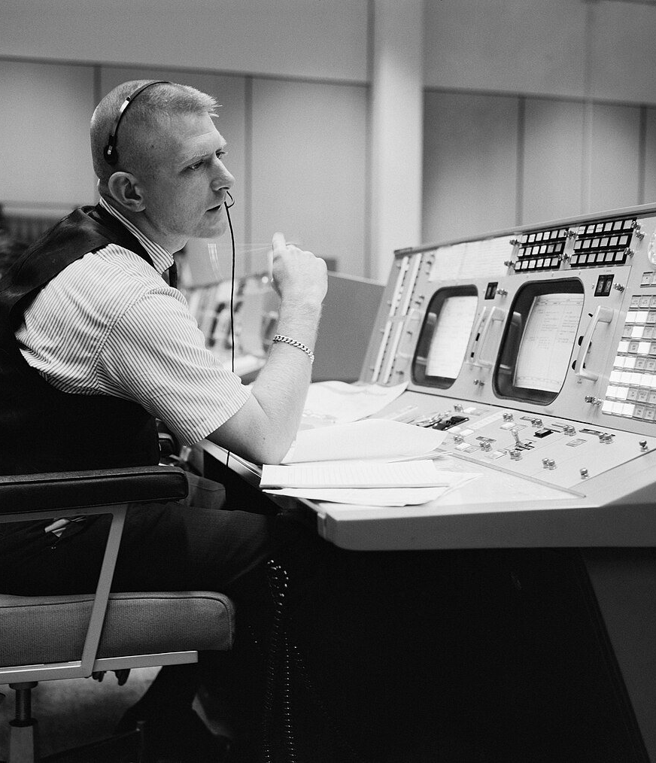
01
Intellektual kompyuter tizimi arxitekturasi
Rasm: Adam Cuerden · Wikimedia Commons · Public domain

Slide 4
1-REJA
Intellektual kompyuter tizimi arxitekturasi
Intellektual kompyuter tizimi deganda biz sezish (sensing), aloqa (communication), hisoblash (computing), bilim (knowledge), qaror (decision) va ta'sir (actuation) qatlamlaridan iborat, maqsadga yo'naltirilgan va muhit o'zgarishiga moslashuvchi tizimni…
1
Arxitekturani odatda uch «ufq» bo'yicha taqsimlaydilar. Chekka (edge) ufqida sensorlarga yaqin joylashgan mikrokontrollerlar, dasturlanadigan mantiqiy kontrollerlar (PLC) va Jetson Orin, Intel Core Ultra NPU kabi chekka tezlatkichlar millisekund darajasidagi…
2
Tizimni baholashning asosiy mezonlari quyidagi jadvalda keltirilgan. E'tibor bering, bu yerda «aniqlik» (accuracy) faqat bitta ustun — sanoat tizimida qolgan mezonlar ko'pincha undan muhimroq bo'ladi.
3
M13 · Intellektual kompyuter tizimlarini loyihalash
4
Notes:
Intellektual kompyuter tizimi deganda biz sezish (sensing), aloqa (communication), hisoblash (computing), bilim (knowledge), qaror (decision) va ta'sir (actuation) qatlamlaridan iborat, maqsadga yo'naltirilgan va muhit o'zgarishiga moslashuvchi tizimni tushunamiz. Bu ta'rif an'anaviy fon Neyman arxitekturasidan prinsipial farq qiladi: tizimning kirishi klaviatura emas, balki shovqinli, kechikuvchi va ba'zan yo'qoladigan sensor oqimi; chiqishi esa ekran emas, balki fizik ta'sir — klapanning ochilishi, chastota o'zgartirgichning burilishi, robot qo'lining harakati.
Arxitekturani odatda uch «ufq» bo'yicha taqsimlaydilar. Chekka (edge) ufqida sensorlarga yaqin joylashgan mikrokontrollerlar, dasturlanadigan mantiqiy kontrollerlar (PLC) va Jetson Orin, Intel Core Ultra NPU kabi chekka tezlatkichlar millisekund darajasidagi reaksiyani ta'minlaydi. Tuman (fog) yoki zavod ufqida sanoat serverlari bir necha yuz obyektning ma'lumotini birlashtiradi, vaqtli qatorlar bazasi (InfluxDB, TimescaleDB) va xabar brokerlari (MQTT — ISO/IEC 20922, OPC UA — IEC 62541) ishlaydi. Bulut ufqida esa modellarni qayta o'qitish, korxona miqyosidagi tahlil va uzoq muddatli saqlash amalga oshiriladi. Loyihachining asosiy vazifasi — har bir funksiyani qaysi ufqqa joylashtirishni kechikish byudjeti, o'tkazuvchanlik, xavfsizlik va narx bo'yicha asoslashdir.
Tizimni baholashning asosiy mezonlari quyidagi jadvalda keltirilgan. E'tibor bering, bu yerda «aniqlik» (accuracy) faqat bitta ustun — sanoat tizimida qolgan mezonlar ko'pincha undan muhimroq bo'ladi.

Slide 5
1-REJA
Intellektual kompyuter tizimi arxitekturasi
Mezon | Ma'nosi | Tipik talab (nasos stansiyasi misolida)
Kechikish (latency) | sensor hodisasidan ta'sirgacha vaqt | himoya halqasi 10–50 ms, tavsiya halqasi 1–10 s
Determinizm | reaksiya vaqtining tarqalishi (jitter) | himoya halqasida 1 ms dan kam
Ishonchlilik | ishdan chiqishlar orasidagi o'rtacha vaqt (MTBF) | yiliga 99,9–99,99 % tayyorlik
Xavfsiz holatga o'tish (fail-safe) | SI komponenti ishdan chiqsa nima bo'ladi | an'anaviy PLC himoyasi saqlanadi
Tushuntirilish | tavsiya sababi operatorga ko'rinadimi | har tavsiyada asosiy belgilar ko'rsatiladi
Energiya va narx | chekka qurilma va aloqa xarajati | obyekt boshiga yiliga bir necha yuz dollar
M13 · Intellektual kompyuter tizimlarini loyihalash
5

Slide 6
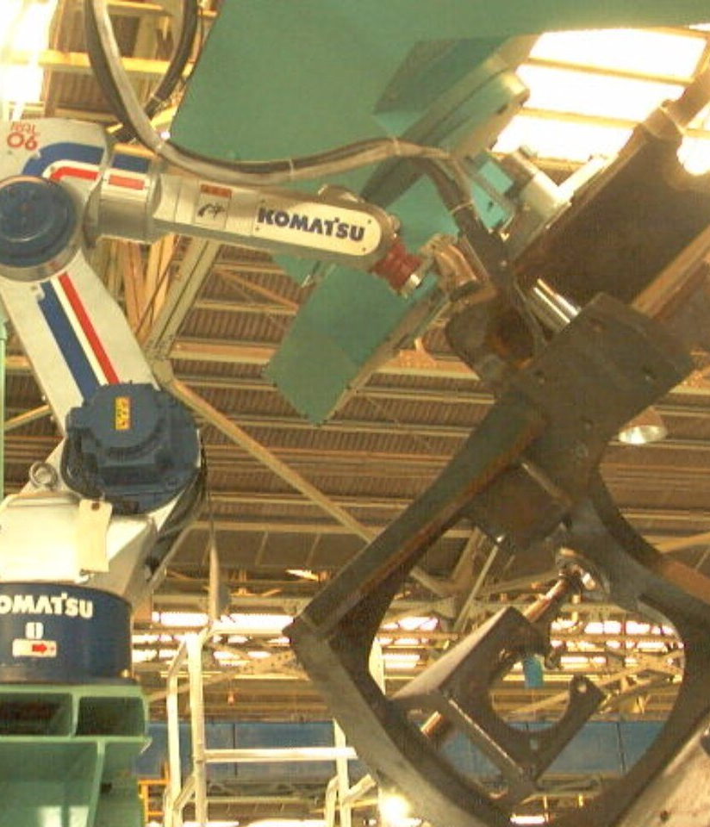
02
Kiber-fizik tizimlar (Cyber-Physical Systems)
Rasm: KOMATSU Ltd. · Wikimedia Commons · CC BY-SA 2.1 jp

Slide 7
2-REJA
Kiber-fizik tizimlar (Cyber-Physical Systems)
«Cyber-Physical Systems» atamasini 2006-yilda AQSh Milliy ilmiy jamg'armasi (NSF) xodimi Helen Gill kiritgan. CPS — bu hisoblash (kiber) va fizik jarayonlarning shunday chambarchas birlashuviki, unda fizik jarayon hisoblashga, hisoblash esa fizik jarayonga…
1
Lee, Bagheri va Kao (2015) tomonidan taklif qilingan 5C arxitekturasi CPS ni loyihalashning amaliy yo'l xaritasi bo'lib xizmat qiladi:
2
CPS loyihalashdagi asosiy muhandislik qiyinchiligi — vaqt semantikasi. Dasturiy ta'minotda «hodisa A hodisa B dan oldin bo'ldi» degan tushuncha tarmoq kechikishlari va turli soatlar tufayli noaniq bo'lib qoladi.
3
M13 · Intellektual kompyuter tizimlarini loyihalash
7
Notes:
«Cyber-Physical Systems» atamasini 2006-yilda AQSh Milliy ilmiy jamg'armasi (NSF) xodimi Helen Gill kiritgan. CPS — bu hisoblash (kiber) va fizik jarayonlarning shunday chambarchas birlashuviki, unda fizik jarayon hisoblashga, hisoblash esa fizik jarayonga uzluksiz ta'sir qiladi. Oddiy o'rnatilgan tizim (embedded system) dan farqi — CPS tarmoqqa ulangan, ko'p obyektni qamrab oladi va fizik jarayonning modeli hisoblashning ajralmas qismi hisoblanadi. Buyumlar interneti (IoT) dan farqi esa — IoT asosan ma'lumot yig'ish va uzatishga urg'u bersa, CPS yopiq boshqaruv halqasi va real vaqt kafolatlariga urg'u beradi.
Lee, Bagheri va Kao (2015) tomonidan taklif qilingan 5C arxitekturasi CPS ni loyihalashning amaliy yo'l xaritasi bo'lib xizmat qiladi:
CPS loyihalashdagi asosiy muhandislik qiyinchiligi — vaqt semantikasi. Dasturiy ta'minotda «hodisa A hodisa B dan oldin bo'ldi» degan tushuncha tarmoq kechikishlari va turli soatlar tufayli noaniq bo'lib qoladi. Shuning uchun sanoat CPS da aniq vaqt sinxronizatsiyasi (IEEE 1588 PTP, IEEE 802.1 TSN) va hodisalar uchun ikki xil vaqt tamg'asi (hodisa vaqti va qabul qilish vaqti) qo'llaniladi. SI muhandisi uchun bu amaliy ma'noga ega: o'qitish uchun ma'lumot «hodisa vaqti» bo'yicha, kechikishni baholash esa «qabul qilish vaqti» bo'yicha tartiblanishi kerak, aks holda model kelajakdan «sizib chiqqan» (leakage) ma'lumot bilan o'qitiladi.

Slide 8
2-REJA
Kiber-fizik tizimlar (Cyber-Physical Systems)
Qatlam | Nomi | Vazifasi | Texnologiya misoli
1C | Connection (ulanish) | ishonchli sensor ma'lumotini olish | OPC UA, MQTT, Modbus TCP, 5G URLLC
2C | Conversion (aylantirish) | signaldan belgiga o'tish | FFT, RMS, statistik belgilar, chekka SI
3C | Cyber (kiber) | obyektning raqamli nusxasi, flotdagi taqqoslash | raqamli egizak, vaqtli qatorlar bazasi
4C | Cognition (anglash) | diagnostika, bashorat, vizualizatsiya | ML modellari, qaror qo'llab-quvvatlash
5C | Configuration (sozlash) | fizik tizimga qayta ta'sir, o'z-o'zini sozlash | moslashuvchi boshqaruv, avtonom halqa
M13 · Intellektual kompyuter tizimlarini loyihalash
8

Slide 9
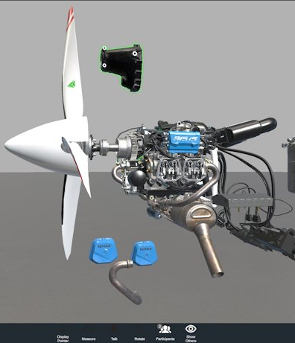
03
Raqamli egizak (Digital Twin) texnologiyalari
Rasm: Iditsulkin · Wikimedia Commons · CC BY-SA 4.0

Slide 10
3-REJA
Raqamli egizak (Digital Twin) texnologiyalari (1)
Raqamli egizak konsepsiyasini 2002-yilda Michigan universitetida Michael Grieves mahsulot hayot siklini boshqarish kursida taklif qilgan; atamaning o'zi keyinroq NASA mutaxassislari bilan…
1
ISO 23247 seriyasi (ishlab chiqarish uchun raqamli egizak asoslari) egizak arxitekturasini to'rt domenga bo'ladi: kuzatiladigan ishlab chiqarish elementlari, ma'lumot yig'ish va qurilma…
2
Raqamli egizakning yetuklik darajalarini quyidagicha bosqichlash qulay:
3
Tavsiflovchi (descriptive) egizak — obyektning joriy holatini 3D yoki sxema ko'rinishida real vaqtda aks ettiradi.
4
Diagnostik (diagnostic) egizak — me'yordan chetlanishni aniqlaydi va sababini lokalizatsiya qiladi.
5
M13 · Intellektual kompyuter tizimlarini loyihalash
10
Notes:
Raqamli egizak konsepsiyasini 2002-yilda Michigan universitetida Michael Grieves mahsulot hayot siklini boshqarish kursida taklif qilgan; atamaning o'zi keyinroq NASA mutaxassislari bilan hamkorlikda mustahkamlandi. Grieves va Vickers (2017) ta'rifiga ko'ra, raqamli egizak uch qismdan iborat: fizik makondagi real obyekt, virtual makondagi uning nusxasi va ikkalasini bog'lovchi ikki tomonlama ma'lumot va axborot oqimi. Aynan shu uchinchi qism — uzluksiz va ikki tomonlama bog'lanish — egizakni oddiy simulyatsiya modelidan ajratadi: simulyatsiya «agar shunday bo'lsa» savoliga javob beradi, egizak esa «hozir aynan shu obyekt bilan nima bo'lyapti va nima bo'ladi» savoliga.
ISO 23247 seriyasi (ishlab chiqarish uchun raqamli egizak asoslari) egizak arxitekturasini to'rt domenga bo'ladi: kuzatiladigan ishlab chiqarish elementlari, ma'lumot yig'ish va qurilma boshqaruvi, raqamli egizak yadrosi (modellashtirish, sinxronizatsiya, tahlil) va foydalanuvchi domeni. Sanoat platformalari — Siemens Insights Hub (avvalgi MindSphere), Azure Digital Twins (DTDL tavsif tili bilan), AWS IoT TwinMaker, NVIDIA Omniverse — aynan shu domenlarga mos xizmatlarni taqdim etadi.
Raqamli egizakning yetuklik darajalarini quyidagicha bosqichlash qulay:
Tavsiflovchi (descriptive) egizak — obyektning joriy holatini 3D yoki sxema ko'rinishida real vaqtda aks ettiradi.
Diagnostik (diagnostic) egizak — me'yordan chetlanishni aniqlaydi va sababini lokalizatsiya qiladi.
Bashoratli (predictive) egizak — qolgan foydali resurs (Remaining Useful Life, RUL) va nosozlik ehtimolini baholaydi.
Buyuruvchi (prescriptive) egizak — optimal harakatni taklif qiladi, odatda stsenariylar simulyatsiyasi orqali.
Avtonom (autonomous) egizak — inson ishtirokisiz fizik obyektni qayta sozlaydi.
Model turi nuqtai nazaridan uchta yondashuv bor. Fizikaga asoslangan egizak (physics-based) differensial tenglamalar yoki muhandislik formulalariga tayanadi — masalan, nasos uchun o'xshashlik qonunlari: sarf aylanish tezligiga chiziqli (Q ~ n), bosim kvadratik (H ~ n^2), quvvat kubik (P ~ n^3) bog'liq. Ma'lumotga asoslangan egizak (data-driven) tarixiy sensor ma'lumotlaridan o'rganadi. Gibrid egizak (hybrid, ba'zan «physics-informed») fizik modelning qoldig'ini (residual), ya'ni kuzatilgan va fizik model bashorat qilgan qiymat farqini ML bilan modellashtiradi. Amaliyotda gibrid yondashuv eng barqaror hisoblanadi: fizik qism umumlashtirish va tushuntirilishni, ML qism esa fizik modelga kirmagan omillarni (eskirish, ifloslanish, o'rnatish xatolari) qamrab oladi. Bizning amaliy misolimiz aynan gibrid egizakka asoslanadi.

Slide 11
3-REJA
Raqamli egizak (Digital Twin) texnologiyalari (2)
Bashoratli (predictive) egizak — qolgan foydali resurs (Remaining Useful Life, RUL) va nosozlik ehtimolini baholaydi.
6
Buyuruvchi (prescriptive) egizak — optimal harakatni taklif qiladi, odatda stsenariylar simulyatsiyasi orqali.
7
Avtonom (autonomous) egizak — inson ishtirokisiz fizik obyektni qayta sozlaydi.
8
Model turi nuqtai nazaridan uchta yondashuv bor.
9
M13 · Intellektual kompyuter tizimlarini loyihalash
11
Notes:
Raqamli egizak konsepsiyasini 2002-yilda Michigan universitetida Michael Grieves mahsulot hayot siklini boshqarish kursida taklif qilgan; atamaning o'zi keyinroq NASA mutaxassislari bilan hamkorlikda mustahkamlandi. Grieves va Vickers (2017) ta'rifiga ko'ra, raqamli egizak uch qismdan iborat: fizik makondagi real obyekt, virtual makondagi uning nusxasi va ikkalasini bog'lovchi ikki tomonlama ma'lumot va axborot oqimi. Aynan shu uchinchi qism — uzluksiz va ikki tomonlama bog'lanish — egizakni oddiy simulyatsiya modelidan ajratadi: simulyatsiya «agar shunday bo'lsa» savoliga javob beradi, egizak esa «hozir aynan shu obyekt bilan nima bo'lyapti va nima bo'ladi» savoliga.
ISO 23247 seriyasi (ishlab chiqarish uchun raqamli egizak asoslari) egizak arxitekturasini to'rt domenga bo'ladi: kuzatiladigan ishlab chiqarish elementlari, ma'lumot yig'ish va qurilma boshqaruvi, raqamli egizak yadrosi (modellashtirish, sinxronizatsiya, tahlil) va foydalanuvchi domeni. Sanoat platformalari — Siemens Insights Hub (avvalgi MindSphere), Azure Digital Twins (DTDL tavsif tili bilan), AWS IoT TwinMaker, NVIDIA Omniverse — aynan shu domenlarga mos xizmatlarni taqdim etadi.
Raqamli egizakning yetuklik darajalarini quyidagicha bosqichlash qulay:
Tavsiflovchi (descriptive) egizak — obyektning joriy holatini 3D yoki sxema ko'rinishida real vaqtda aks ettiradi.
Diagnostik (diagnostic) egizak — me'yordan chetlanishni aniqlaydi va sababini lokalizatsiya qiladi.
Bashoratli (predictive) egizak — qolgan foydali resurs (Remaining Useful Life, RUL) va nosozlik ehtimolini baholaydi.
Buyuruvchi (prescriptive) egizak — optimal harakatni taklif qiladi, odatda stsenariylar simulyatsiyasi orqali.
Avtonom (autonomous) egizak — inson ishtirokisiz fizik obyektni qayta sozlaydi.
Model turi nuqtai nazaridan uchta yondashuv bor. Fizikaga asoslangan egizak (physics-based) differensial tenglamalar yoki muhandislik formulalariga tayanadi — masalan, nasos uchun o'xshashlik qonunlari: sarf aylanish tezligiga chiziqli (Q ~ n), bosim kvadratik (H ~ n^2), quvvat kubik (P ~ n^3) bog'liq. Ma'lumotga asoslangan egizak (data-driven) tarixiy sensor ma'lumotlaridan o'rganadi. Gibrid egizak (hybrid, ba'zan «physics-informed») fizik modelning qoldig'ini (residual), ya'ni kuzatilgan va fizik model bashorat qilgan qiymat farqini ML bilan modellashtiradi. Amaliyotda gibrid yondashuv eng barqaror hisoblanadi: fizik qism umumlashtirish va tushuntirilishni, ML qism esa fizik modelga kirmagan omillarni (eskirish, ifloslanish, o'rnatish xatolari) qamrab oladi. Bizning amaliy misolimiz aynan gibrid egizakka asoslanadi.

Slide 12

04
Avtonom hisoblash tizimlari
Rasm: Rlistmedia · Wikimedia Commons · CC BY 4.0

Slide 13
4-REJA
Avtonom hisoblash tizimlari
Avtonom hisoblash (autonomic computing) g'oyasini 2001-yilda IBM ilgari surgan; Kephart va Chess (2003) uni to'rtta «o'z-o'zini» xususiyati orqali ta'riflagan: o'z-o'zini sozlash (self-configuration), o'z-o'zini optimallashtirish (self-optimization),…
1
MAPE-K halqasi bilan raqamli egizak o'rtasidagi bog'liqlik bevosita: egizak — bu halqaning Knowledge va Analyze qismining materiallashgan ko'rinishi. Avtonomlik darajasini belgilashda SAE J3016 ga o'xshash shkala foydali: 0 — faqat ko'rsatish; 1 — tavsiya,…
2
M13 · Intellektual kompyuter tizimlarini loyihalash
13
Notes:
Avtonom hisoblash (autonomic computing) g'oyasini 2001-yilda IBM ilgari surgan; Kephart va Chess (2003) uni to'rtta «o'z-o'zini» xususiyati orqali ta'riflagan: o'z-o'zini sozlash (self-configuration), o'z-o'zini optimallashtirish (self-optimization), o'z-o'zini tiklash (self-healing) va o'z-o'zini himoyalash (self-protection). Bu xususiyatlarni amalga oshiruvchi standart naqsh — MAPE-K halqasi: Monitor (sensorlardan ma'lumot yig'ish), Analyze (holatni tahlil qilish, anomaliya va trendni aniqlash), Plan (harakat rejasini tuzish), Execute (ijro mexanizmlari orqali ta'sir) va bularning barchasi umumiy Knowledge (bilim bazasi: modellar, qoidalar, tarix) ustida ishlaydi.
MAPE-K halqasi bilan raqamli egizak o'rtasidagi bog'liqlik bevosita: egizak — bu halqaning Knowledge va Analyze qismining materiallashgan ko'rinishi. Avtonomlik darajasini belgilashda SAE J3016 ga o'xshash shkala foydali: 0 — faqat ko'rsatish; 1 — tavsiya, inson tasdiqlaydi; 2 — tizim bajaradi, inson kuzatadi va bekor qila oladi (human-on-the-loop); 3 — tizim bajaradi, insonga faqat hisobot beradi; 4 — to'liq avtonom. Sanoatda SI asosidagi tizimlar odatda 1–2 darajadan boshlanadi va ishonch to'plangan sari ko'tariladi. Muhim muhandislik tamoyili: SI komponenti avtonomlik darajasidan qat'i nazar, an'anaviy, sertifikatlangan himoya halqasini (IEC 61508 / IEC 61511 bo'yicha funksional xavfsizlik) hech qachon almashtirmasligi kerak — u faqat uning ustiga qo'shiladi.

Slide 14
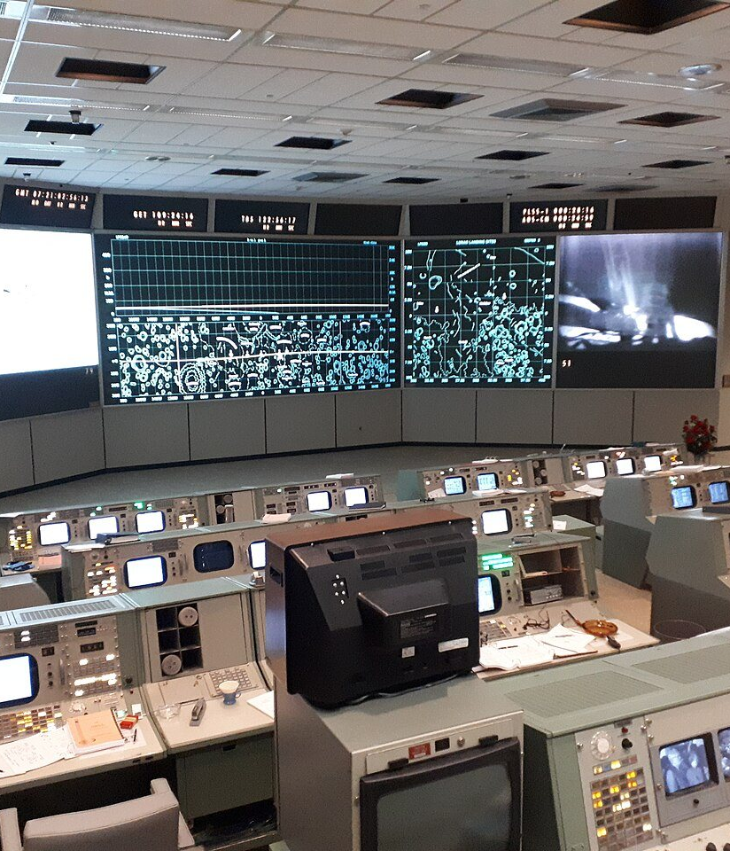
05
Qaror qabul qilishni qo'llab-quvvatlovchi intellektual tizimlar
Rasm: Mikael Häggström, M.D. Author info - Reusing images- Conflicts of interest: Non · Wikimedia Commons · CC0

Slide 15
5-REJA
Qaror qabul qilishni qo'llab-quvvatlovchi intellektual tizimlar
Qaror qabul qilishni qo'llab-quvvatlovchi tizim (Decision Support System, DSS) klassik ta'rifga ko'ra uch komponentdan iborat: ma'lumotlar bazasi, modellar bazasi va foydalanuvchi interfeysi. Intellektual DSS da modellar bazasiga ML modellari, bilimga…
1
Birinchidan, chiqish formati. Operator uchun «anomaliya bali 0,73» hech narsa anglatmaydi; unga «podshipnik tebranishi 48 soat ichida 2,1 marta oshdi, shunga o'xshash 7 holatdan 6 tasida 10 kun ichida podshipnik almashtirilgan; tavsiya: keyingi rejali…
2
M13 · Intellektual kompyuter tizimlarini loyihalash
15
Notes:
Qaror qabul qilishni qo'llab-quvvatlovchi tizim (Decision Support System, DSS) klassik ta'rifga ko'ra uch komponentdan iborat: ma'lumotlar bazasi, modellar bazasi va foydalanuvchi interfeysi. Intellektual DSS da modellar bazasiga ML modellari, bilimga asoslangan qoidalar va optimallashtirish modellari kiradi. Sanoat amaliyotida DSS loyihalashning uchta muhim jihati bor.
Birinchidan, chiqish formati. Operator uchun «anomaliya bali 0,73» hech narsa anglatmaydi; unga «podshipnik tebranishi 48 soat ichida 2,1 marta oshdi, shunga o'xshash 7 holatdan 6 tasida 10 kun ichida podshipnik almashtirilgan; tavsiya: keyingi rejali to'xtashda tekshirish» kerak. Ikkinchidan, xarajat-foyda tahlili: noto'g'ri signal (false positive) rejali to'xtash xarajatiga, o'tkazib yuborilgan nosozlik (false negative) esa avariya xarajatiga teng; qaror chegarasi (threshold) aniqlik metrikasi bo'yicha emas, balki kutilgan xarajat minimumi bo'yicha tanlanadi. Uchinchidan, inson omilini hisobga olish: tez-tez bo'lmaydigan, tushuntirilmagan signal operatorning tizimga ishonchini yo'qotadi («signal charchoqi»); shuning uchun DSS har bir tavsiyaga hissa qo'shgan belgilarni va o'xshash tarixiy holatlarni ilova qilishi kerak.

Slide 16
E’tiboringiz uchun rahmat!
Savollar?
Mavzu matni va materiallar: https://aiscan.airi.uz/ktm/#/c/mis2104/mavzu/M13

